Slide 1

Segédenergia nélküli nyomás és térfogatáram szabályozók
Kubinyi Antal
Danfoss Kft

Slide 2
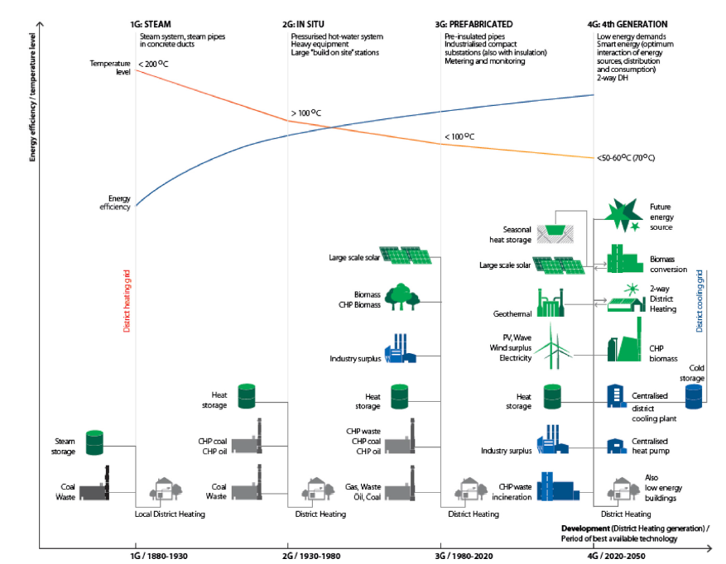
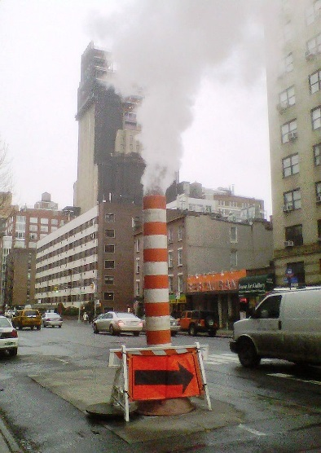
Történeti áttekintés
Távfűtés kezdete 1882 New York,
azóta a technológia folyamatosan fejlődik.
A hálózatok fejlődése 4 generációra tagolgató
  1. generáció: Vízgőz bázisú rendszerek (1880-1930)
  2. generáció:
  100°C feletti hőmérsékletű túlnyomás alatt levő víz
  A hőközpontok a helyszínen épültek, a hőszigetelés a helyszínen készült
  (1930-1980)
  3. generáció:
  Jellemzően 100°C alatti hőmérsékletű víz
  Kompakt hőközpontok, előszigetelt csővezeték (1980-2010)
  4. generáció:
  Jellemzően 50°C vízhőmérséklettel (max. 70°C).
  Alacsony energiaigény és okos rendszerek (2010+)

Slide 3
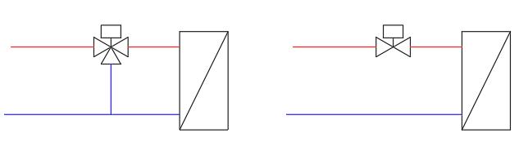
Állandó és Változó térfogatáramú rendszerek
Állandó térfogatáram
Változó térfogatáram

Slide 4
Szabályozástechnika
Szabályozás: Az irányítás olyan módszere, ahol egy paraméter előírt értéken tartását úgy végezzük, hogy a szabályozott jellemzőt mérjük, és ha az a kívánatos értéktől eltér, beavatkozunk.
Visszacsatolás: A kimenő jelet egy különbségképző elemen keresztül visszavezetjük a beavatkozó szerv bemenetére.
Miért alkalmazzuk?
- Instabil rendszerek stabilizálására
- Külső zavaró hatások csökkentésére
- Egy jól megtervezett visszacsatolás még bizonytalan rendszermodellel együtt is működőképes lehet.

Slide 5
Szabályozástechnika
Arányos tag (Proportional): A kimenetén a bemeneti jellel arányos jel jelenik meg.
Integráló tag (Integral): A kimenetén a bemeneti jel idő szerinti integráljával arányos jel jelenik meg. 0 hibával dolgozik
Deriváló tag (Derivative): A kimenetén a bemeneti jel idő szerinti deriváltjával arányos jel jelenik meg. Csökkenti a túllengéseket és a beállási időt.

Slide 6
Szabályozástechnika
PI-Arányos Integráló szabályozás.: Csökkenti a statikus hibát, de lassan állítható be a kívánt érték.
PD-Arányos deriváló szabályozás.: Gyors de pontatlan szabályozás
PID-Arányos Integráló Deriváló szabályozó.: Megfelelően kiválasztott és beállított PID egyesíti a PD és PI szabályozók előnyeit

Slide 7

Motoros szabályozó szelep méretezési állapotban
Tervezett
nyomáskülönbség
Szabályozó
Térfogatáram változás
Max szelep nyitás
(pl. 100%)

Slide 8

Motoros szabályozószelep a gyakorlatban nagyobb nyomáskülönbségnél.
Megnőtt
nyomáskülönbség
Azonos beavatkozás
Térfogatáram változás
Max szelep nyitás
(pl. 20%)

Slide 9



Nyomás értékek a távfűtő/hűtő hálózaton belül
Rendelkezésreálló nyomáskülönbség köztes fogyasztónál
100% terhelés
p [bar]
50% terhelés
0% terhelés
9
8
7
6
5
4
3
2
1
0
Rendelkezésreálló nyomáskülönbség a legtávolabbi fogyasztónál
Hálózati nyomás
Statikus nyomás
Felhasználó távolsága a hőtermelőtől

Slide 10
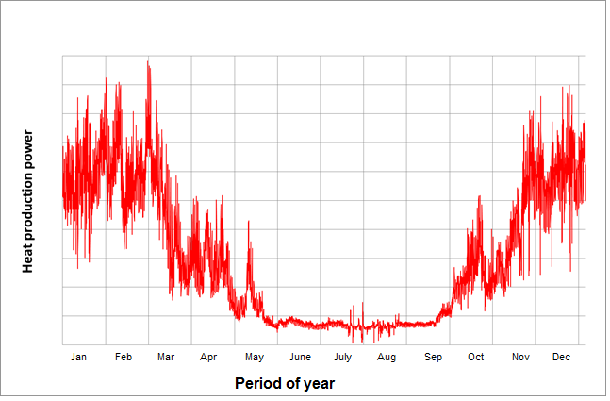

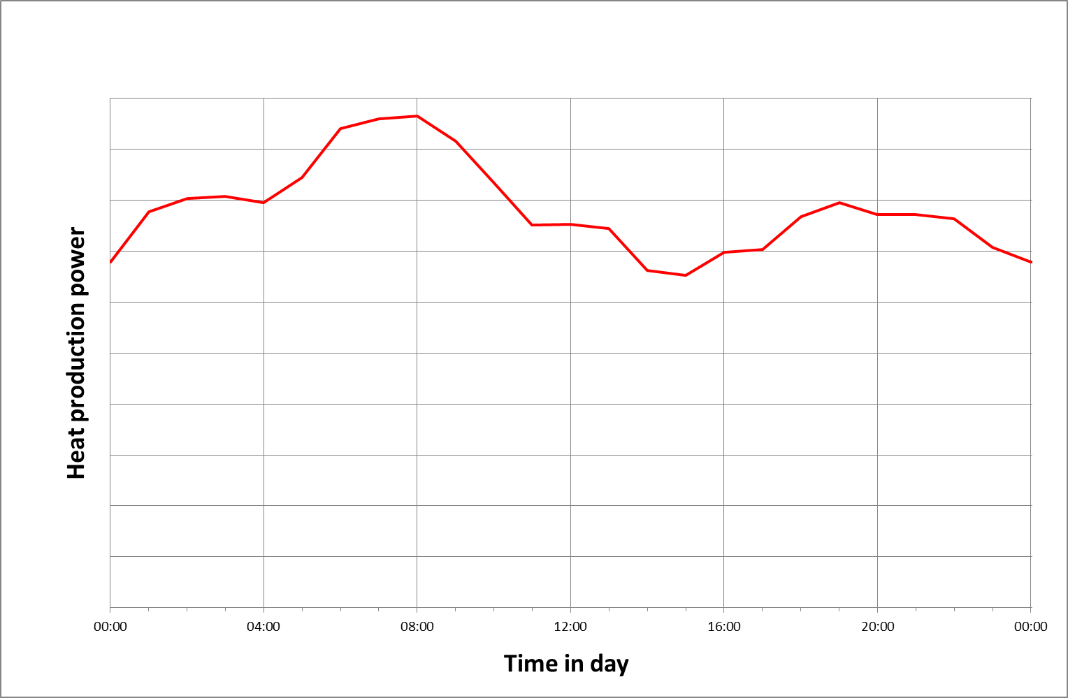
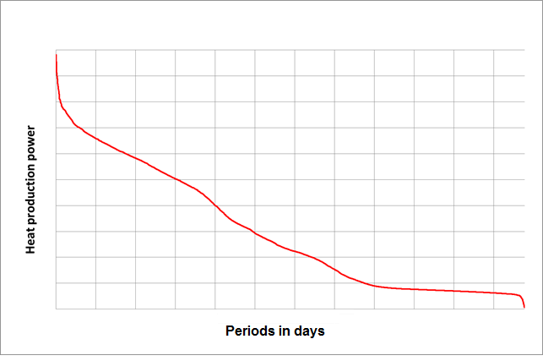


Energia felhasználás változása napi és éves viszonylatban
Notes:
DH network example – heating and DHW (also in summer)
Pic 1
Different heat load during year, short peak loads, summer DHW production – heat losses + DHW +heating
Pic 2
Very short peak time, long summer tail (DHW + losses)
Pic 3
Changing demand during day (example from winter day) → morning peak → middle day setback → evening consumption rise

Slide 11
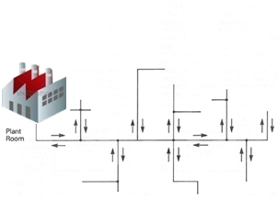
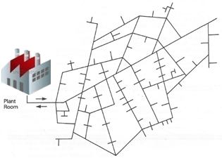
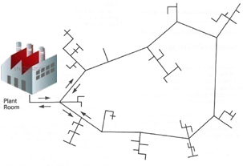

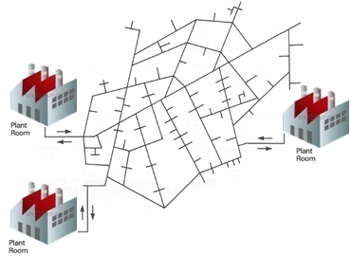
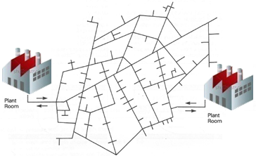
Sugaras hálózat
Maszk hálózat
Körvezetékes kialakítás
?
Energia betáplálás különböző hőforrásokból
Notes:
Growing cities → growing networks
First → small (simple) network [maybe more small networks] → grows larger (new conection areas, joining of more small DH networks)
Later → complex network, long pipes, conected loops, long transportation times
→ different type of networks
Different heat sources
Combination of diferent type of sources (gas, waste, biomass, …)
Different source locations → where is critical point in network, what are pressure conditions in different parts of network

Slide 12
Példa: Brno (point in the city)
Nyomáskülönbség változása 36 óra alatt
2,8 bar

Slide 13
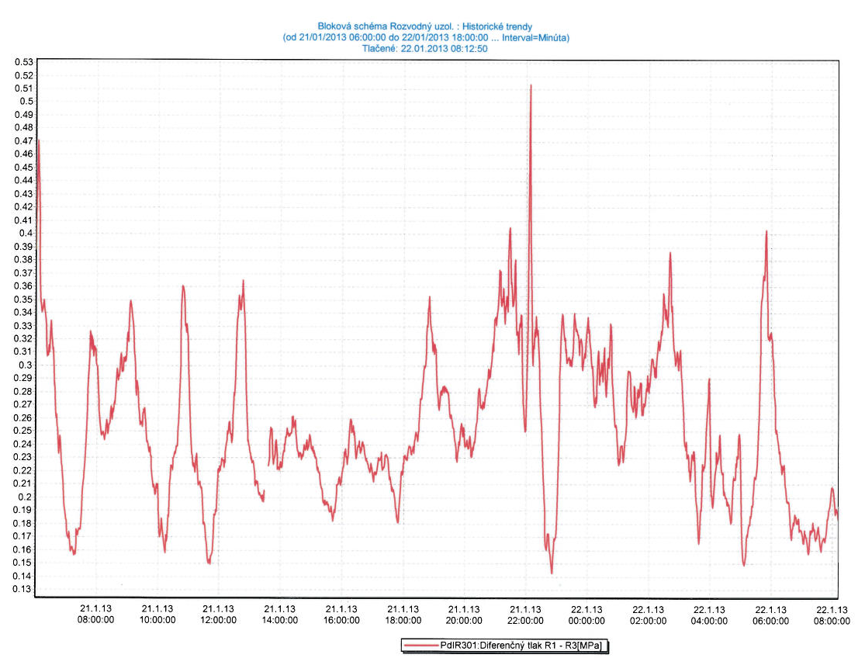
Példa: Bratislava(belvárosi mérési pont)
Nyomáskülönbség változása 24 óra alatt
MPa
2,1 bar

Slide 14
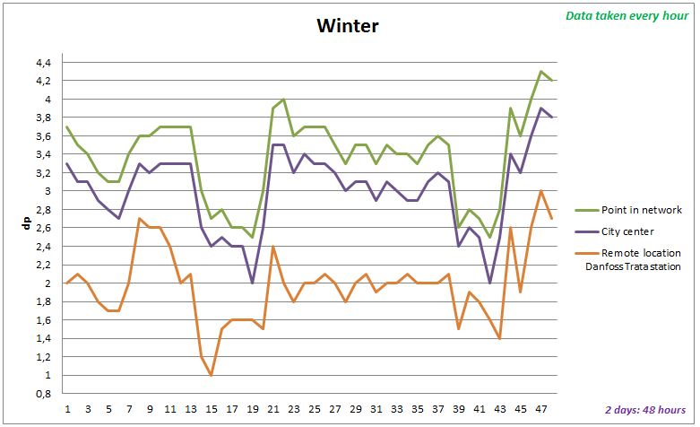
Példa: Távfűtés Ljubljana
Nyomáskülönbség változása 48 óra alatt
2,65 bar

Slide 15
Nyomásváltozásokkal kapcsolatos kérdések
Téli/nyári állapot
Részterheléses időszak
Szelep nyitási fok
Szabályozhatóság
Kritikus rendszer állapotok, változások
Hőhordozó közeg változása
Túláram / visszatérő vízhőmérséklet
…

Slide 16
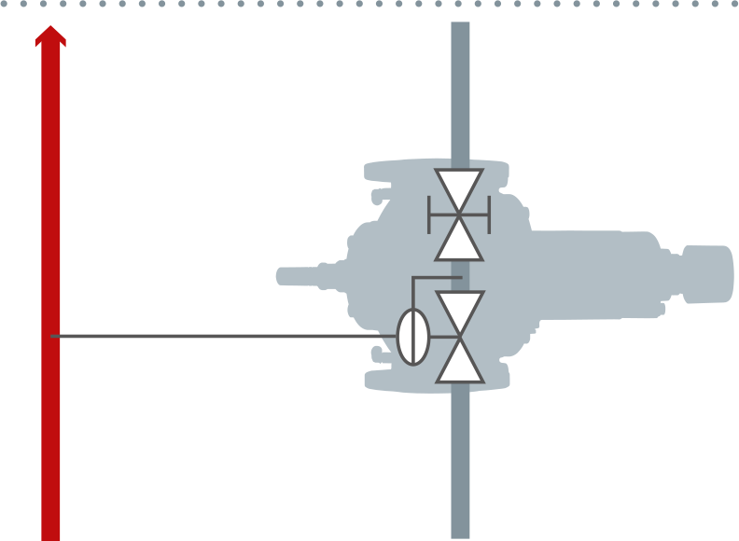
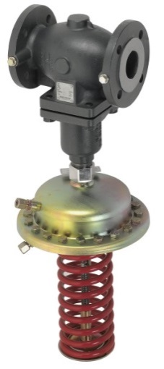
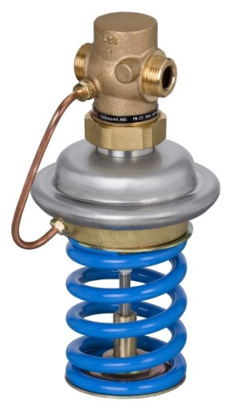
Nyomáskülönbség szabályozás
Lehetővé teszi a hőközponti elemek megfelelő kiválasztását

Slide 17
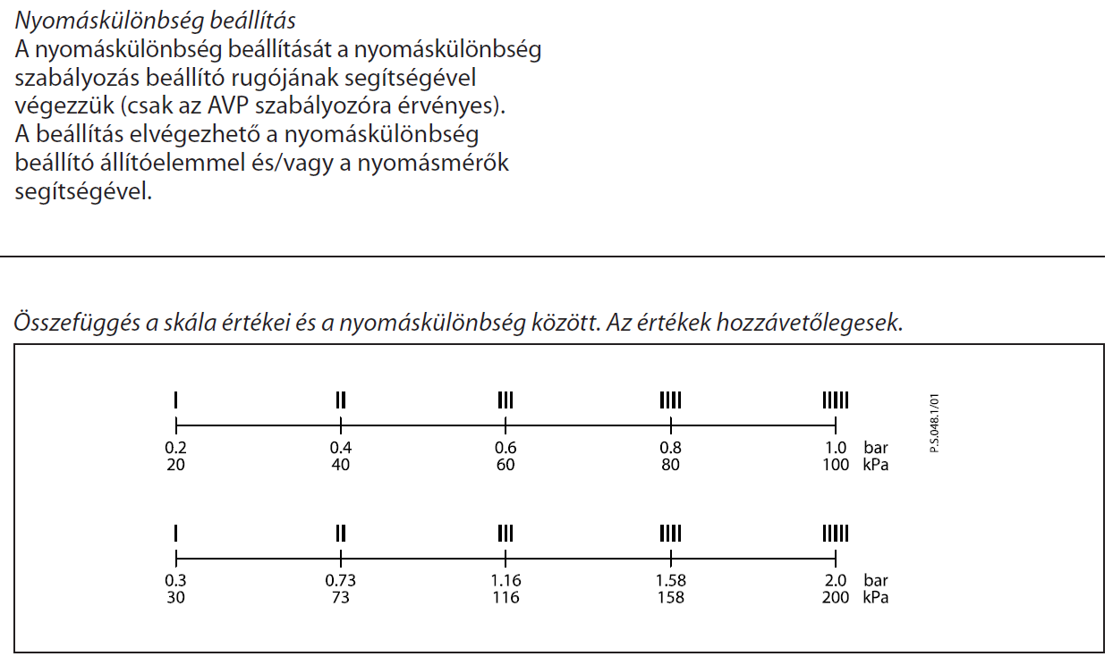
Beállítás

Slide 18
Távhőszolgáltatók – A Cél
Szivattyúk olyan üzemeltetése, hogy mindenhol biztosított legyen a szükséges térfogatáram
→ szállítson annyi hőenergiát amire leszerződött
Nyomásváltozások kezelése
→ naponta, és szezonálisan is változó térfogatáram igények
Kezelje a rendszer dinamikus változásait
→akár több hőforrással és szivattyú állomással
Növekedő városok és hálózatok
→új feltételeket teremt
Optimalizálja a működést
→ Csökkentett térfogatáram és vízhőmérséklet
Hálózat szivárgási veszteségeinek minimalizálása
→ nyomás csökkentés

Slide 19
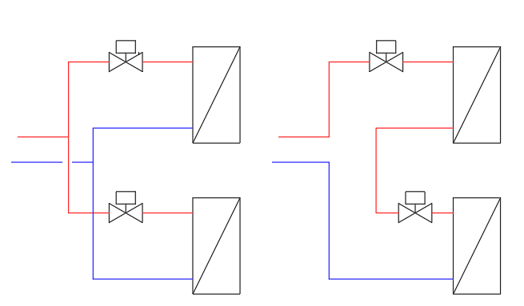
Hőközponti kapcsolás
Párhuzamos
Soros
Fűtés
HMV

Slide 20
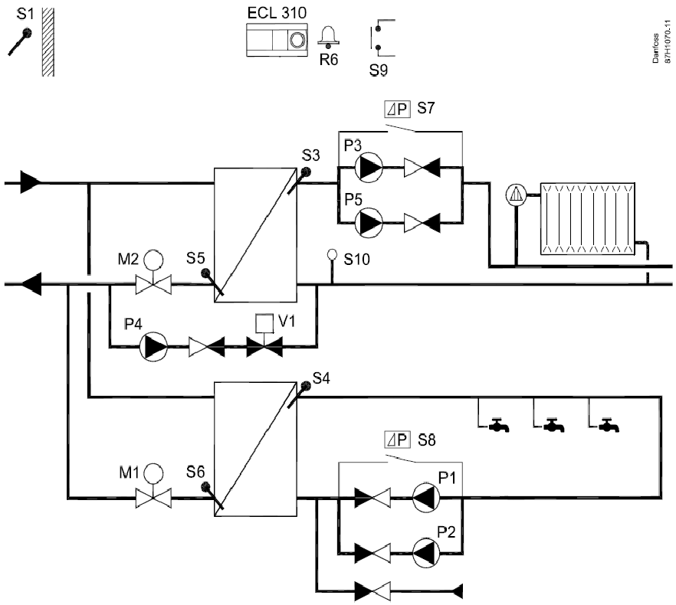
Hőközponti kapcsolás
PN 11116

Slide 21
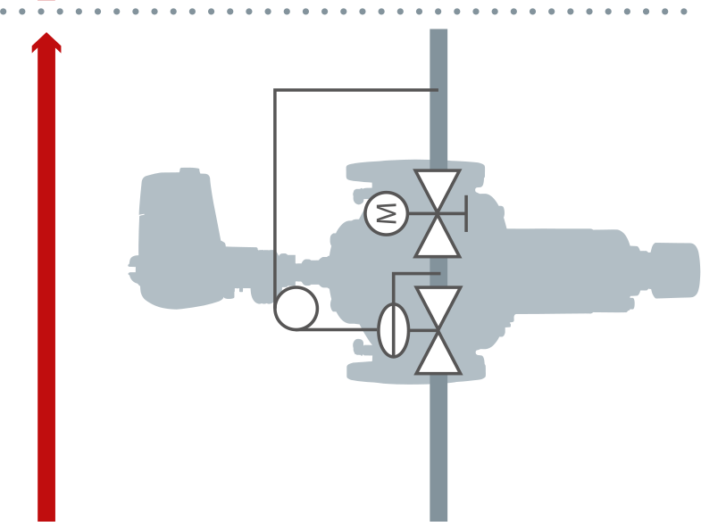
Térfogatáram korlátozó
Biztosítja, hogy az adott hőközpont ne tudjon nagyobb térfogatáramot felvenni mint a szerződött mennyiség.

Slide 22
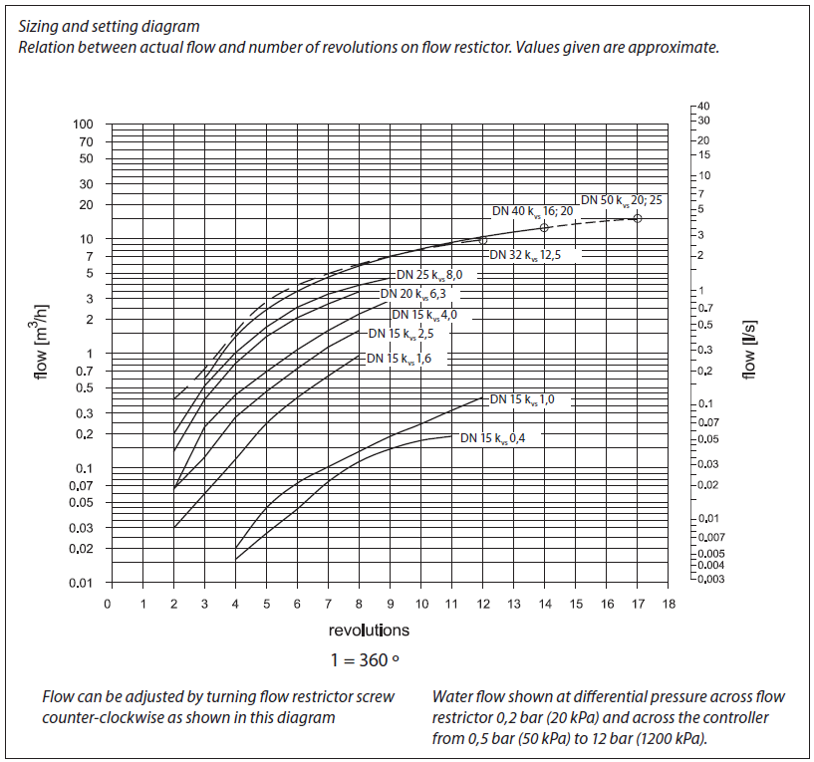
Térfogatáram kolátozó
A maximális térfogatáram
könnyen beállítható az elforgatható
áramláskorlátozó csavar
beállításával, az ábra szerint

Slide 23
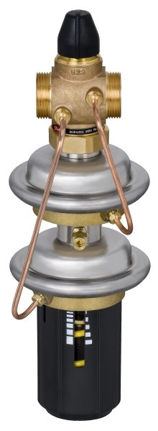
Kombinált Térfogatáram és nyomáskülönbség szabályozók
Többfunkciós szabályozó
    Szabályozó szelep,
    Térfogatáram korlátozó
    Az térfogatáram korlátozó védelmében lezárható
    Integrált nyomáskülönbség szabályozás
Nyomáskülönbség szabályozó és térfogatáram korlátozó egymástól független membránművekkel üzemelnek.
Az erősebb zárási jel dominál.
Legfontosabb előnyök
- Kisebb bekerülési költség.
- Kompakt – Kisebb beépítési méret
- Alacsonyabb szerelési költség.
- Teljes szelep autoritás ; Va ~ 100%

Slide 24
Dinamikus szabályozás
Hálózati állapot változások kezelése
    Csökkenti a felfűtési időt
    A legtávolabbi fogyasztók megfelelő ellátása
    Csökkentet keringettet vízmennyiség
Fogyasztók optimalizálása
    Maximális térfogatáram korlátozás
    Visszatérő hőmérséklet korlátozás
    Oszcilláció(kilengések) megszüntetése
Alkalmazások kapcsolata
    Nyomás változások kiküszöbölése
    Álandó nyomáskülönbség fenntartása a szelepen vagy/és a fogyasztónál.
    Szignifikánsan javítja a rendszert (pontosság, hatékonyság, élettartam)

Slide 25
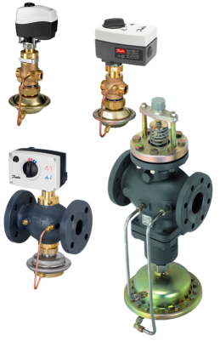
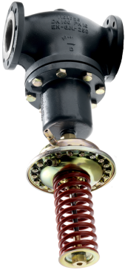


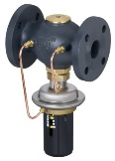
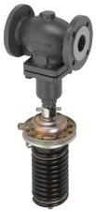
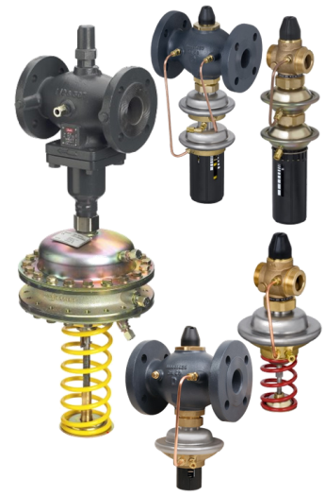



Termékek a műszakimegoldások támogatására
  Térfogatáram szabályozó integrált motoros szabályozó szeleppel. (QM)
  Nyomás, dp csökkentés (A, PA)
  Nyomáscsökkentés (D)
  Nyomáskülönbség szabályozó(P)
  Nyomáskülönbség és térfogatáram szabályozó(PQ)

Slide 26
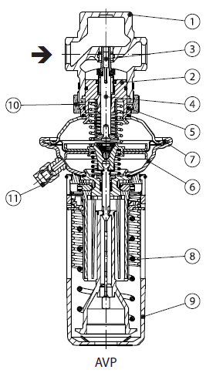
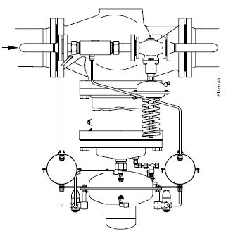
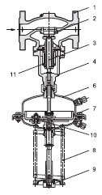
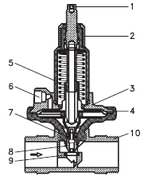
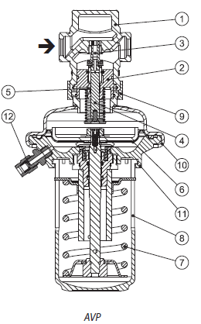
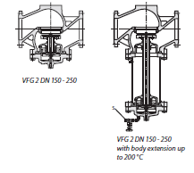
Szekunder rendszerek, Kis átmérők
Közepes Üzemi tartomány
Nagy dimenziók, magas hőmérséklet
PN16
PN16
PN 1116
PN25
DN15-125
PN 111116
PN 111116
PN 111116

Slide 27
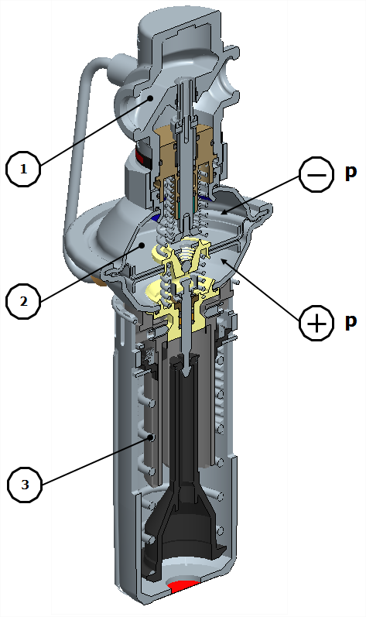
Felépítés Közepes üzemi tartomány
  Nyomás különbség szabályozó :
  szelep ①
  Nyomáskülönbség szabályozó egy szabályozó membránnal ②
  Állítható vagy fix rugó a nyomáskülönbség beállítására. ③
  Nyomás jel/érték (-p,+p) eljuttatva a nyomáskülönbség szabályozó mindkét oldalára :
  Külső impulzus vezeték
  Gyárilag szerelt külső impulzus vezeték
  Szelepkúp és szelepszár furat

Slide 28

Működés MD
Erő egyensúly
A szabályozó zár növekvő nyomáskülönbség hatására, csökkenő nyomáskülönbség esetén nyitja a szelepet.
Nyomás jeleket veszünk (előremenő vezetékbe beépítve):
Szelep után (+p) gyárilag szerelt impulzuscsövön
Külső impulzusvezetéken keresztül a visszakötve a rendszerbe.
Nyomás jeleket veszünk (visszatérő vezetékben beépítve):
Külső impulzus csövön a szelep előtt (+p)
Szelep kúpon keresztül (-p)
A szabályozó működési pontja elérni az egyensúlyt amikor a záró erő (F_{dp}), a nyomáskülönbség hatására a membránművön ② és nyító erő (F_{rugó}) a rugó előbeállításból ③ egyensúlyban van.
Nyomáskülönbség beállítás:
Minnél jobban megfeszítjük a rugót, annál nagyobb erőt kell a membránművön keresztül a nyomáskülönbségnek képeznie, az egyensúlyi állapot eléréséhez. Nagyobb nyomáskülönbség biztosításához jobban össze kell szorítanunk a rugót.
F_{dP}
F_{spring}

Slide 29
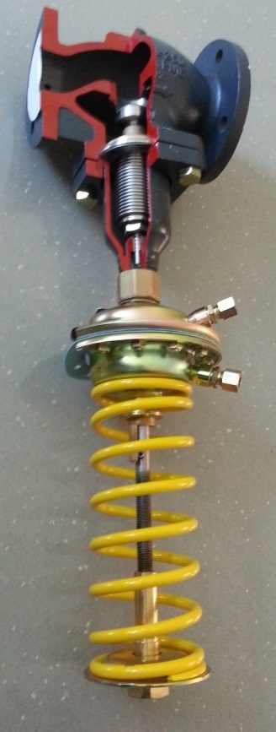
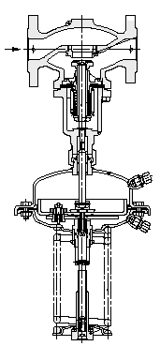
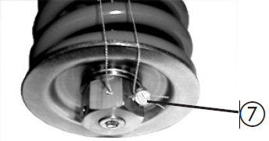
Felépítés nagy dimenzióban
  Nyomáskülönbség szabályozó magában foglalja:
    Szabályozó szelep Control valve
    Membrános nyomásszabályozó
    Rugó a nyomáskülönbség beállítására
  Fix beállítású nyomáskülönbség szabályozóknál külső állítható rugó helyett fix nem hozzáférhető. Rugóerővel szabályozzuk a nyomáskülönbséget.
p
p
Notes:
FOTO

Slide 30
Működési elv HD
Az előremenő és visszatérő vezetékek nyomás változásai impulzuscsövek segítségével a szelepmozgató membrán kamráiba vezetjük a nyomáskülönbség szabályozásáhához.
A nyomáskülönbség szabályozva van a szabályozóban lévő rugó előfeszítése útján.
Szabályozó szelep zár növekvő nyomáskülönbség hatására és nyit csökkenő nyomáskülönbségre az állandó nyomáskülönbség fenntartása érdekében.
A szabályozó fel van szerelve túlnyomás biztonsági szeleppel, ami megvédi a membránt a túl magas nyomáskülönbségtől.
Erő egyensúly
p
F_{dP}
p
F_{rugó}

Slide 31
Méretezés ellenőrzése
Szelep nyitási fokozat
Közeg sebesség
Kavitációs zaj

Slide 32
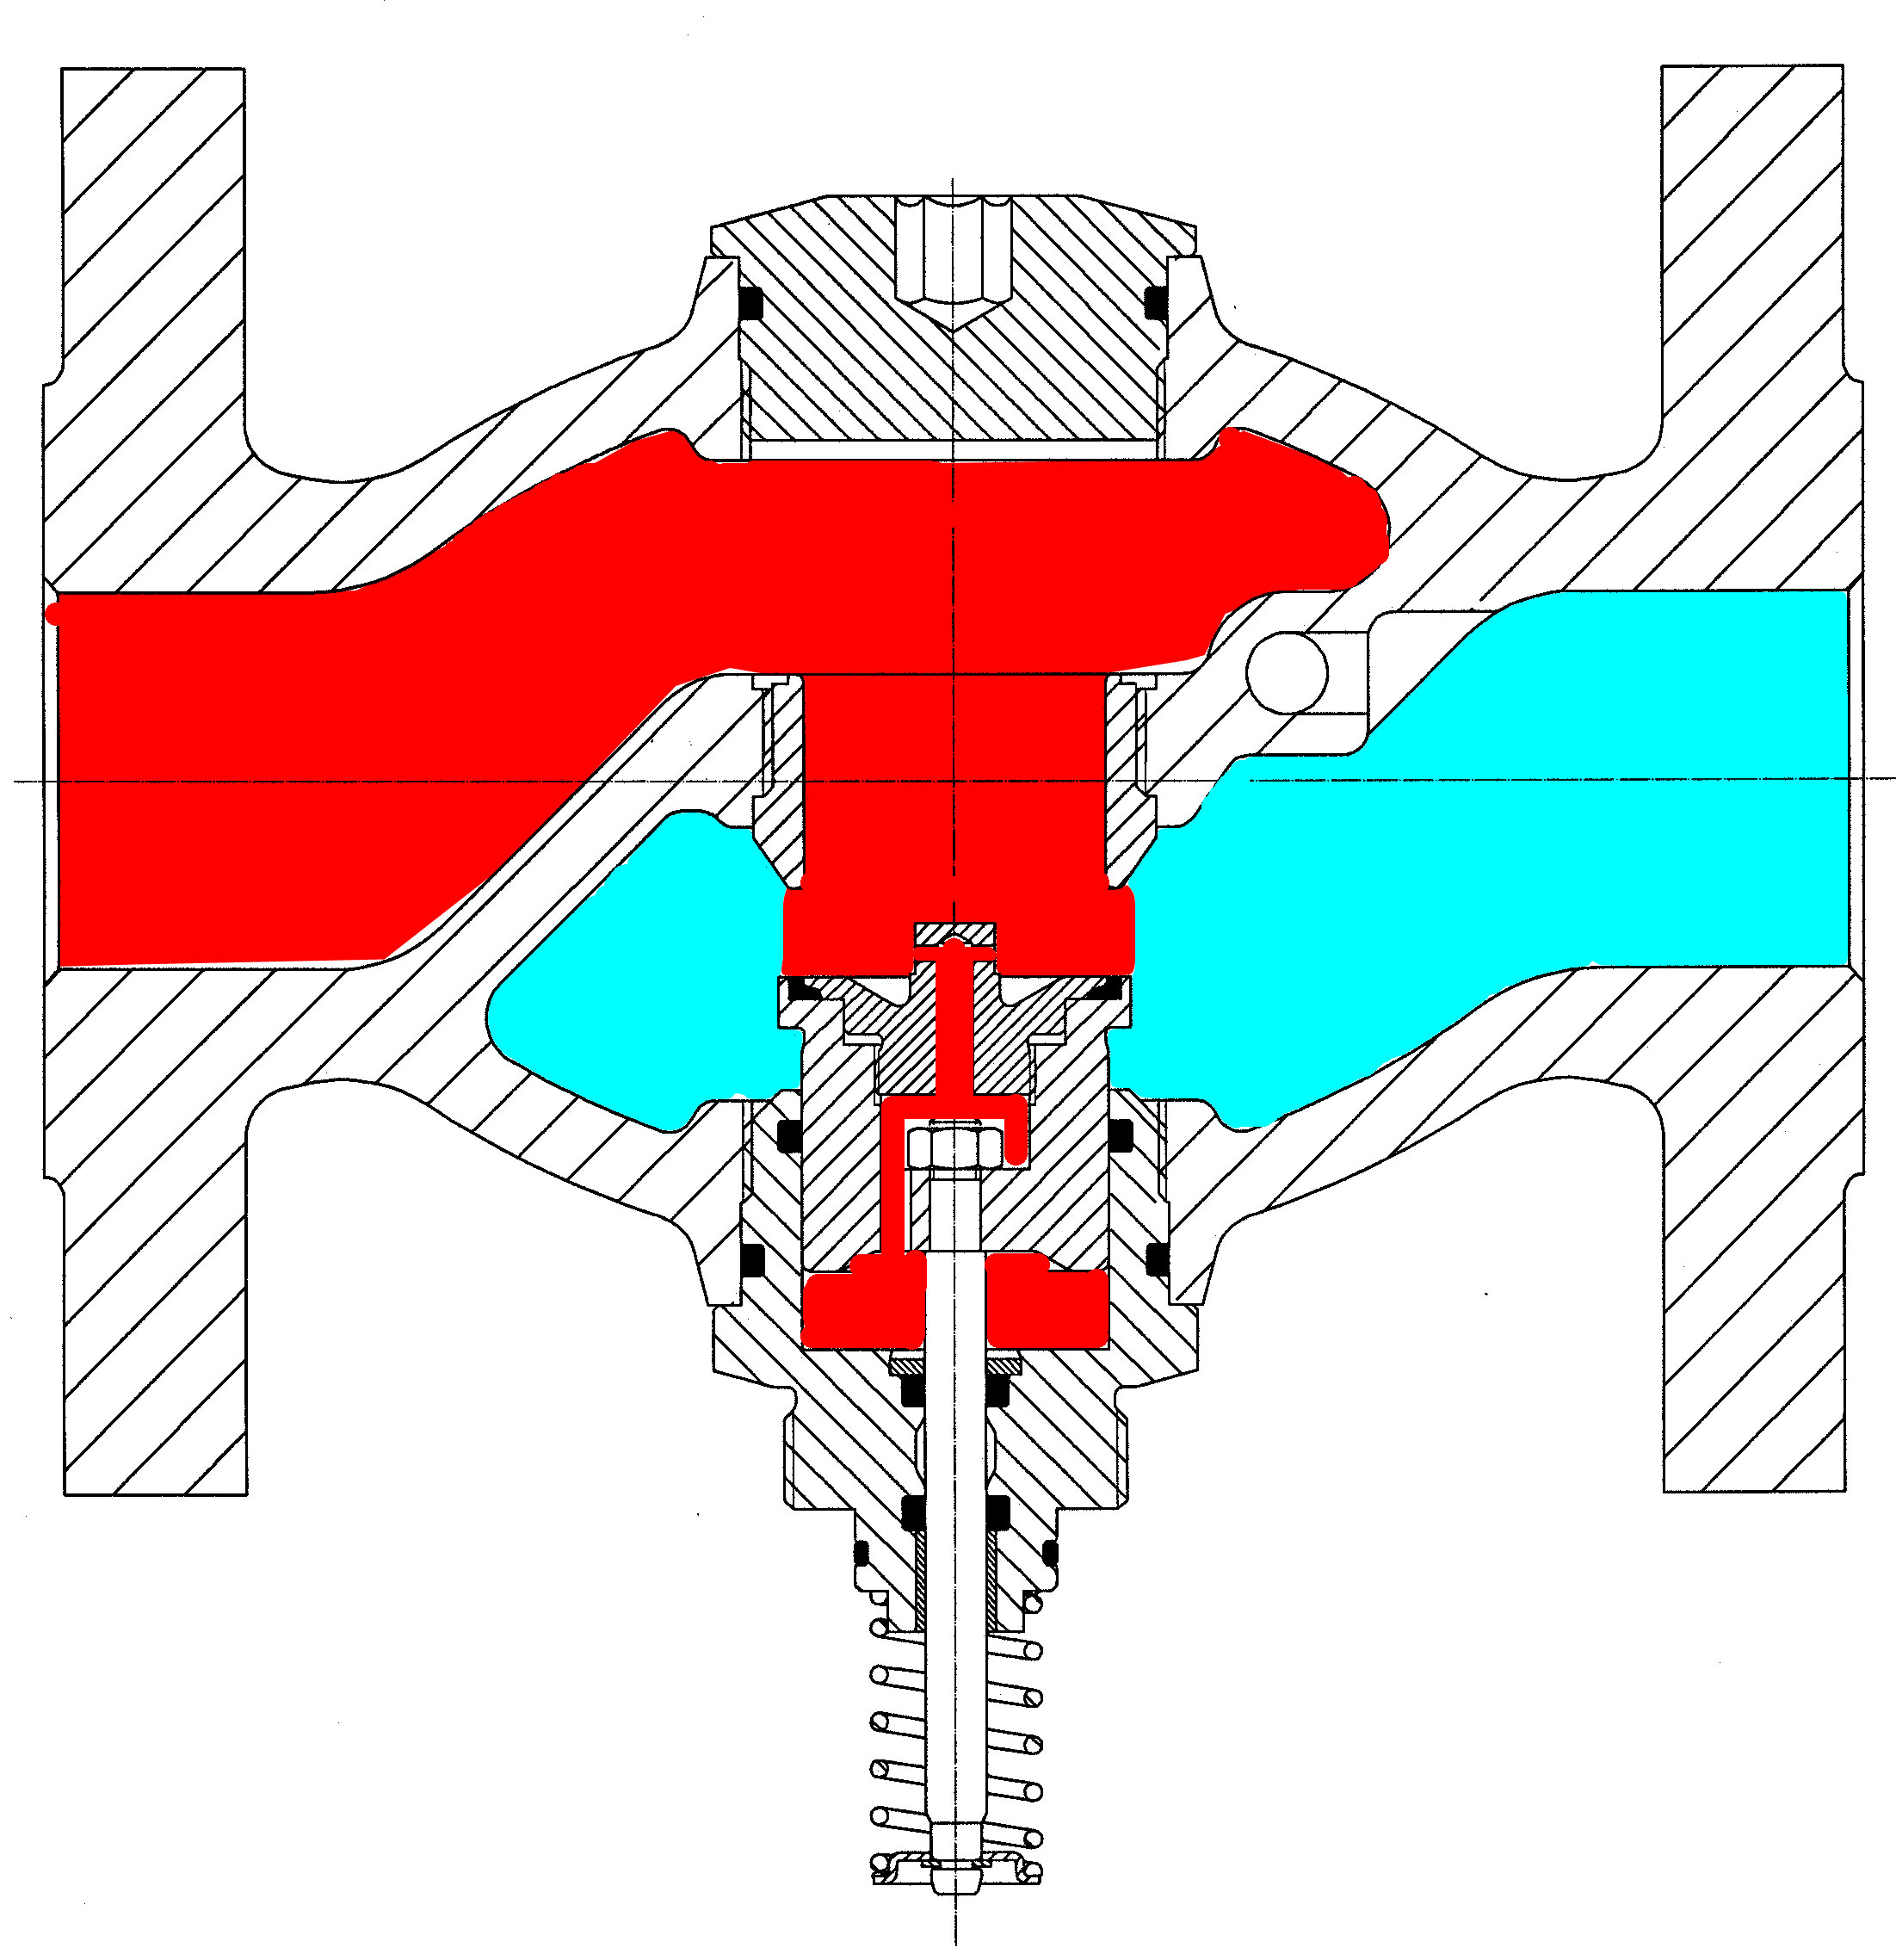
Nyomáskiegyenlített szeleptest jelentősége
Maximális zárónyomás
Minimális állítóerő
Dinamikus hatások kiegyenlítése a szeleptesten belül
P1
P2
Az ellentétes irányú, de közel egyenlő nagyságú erőhatások kiegyenlítik egymást.
Segédenergia nélküli hőmérséklet szabályozóknál
Segédenergia nélküli nyomásszabályozóknál
Motoros szelepeknél

Slide 33

Köszönöm a figyelmet!
Kubinyi Antal
antal.kubinyi@danfoss.com
www.tavho.org/e-learning

